Slide 1
9.3. Е Микробиология и биотехнология
Тема урока:
Общая схема биотехнологического процесса на примере производства инсулина
9.4.3.1. описывать общую схему биотехнологического процесса на примере производства инсулина

Slide 2
Использование биотехнологического производства
Современная микробиологическая промышленность является фундаментом биотехнологии, которая имеет практически необозримые перспективы использование процессов микробного синтеза для производства активных веществ на индустриальной основе. Это подтверждают объемы и темпы ее развития в таких агропромышленных комплексах как:
сельское хозяйство (около 70% от общего объема продукции);
медицина;
химическая и легкая промышленность;
металлургия и т.д.

Slide 3
Объекты биотехнологии
Микроорганизмы как биотехнологические объекты :
субклеточные структуры – вирусы, плазмиды, ДНК митохондрий и хлоропластов, ядерное ДНК;
бактерии и цианобактерии;
грибы;
водоросли;
простейшие;
культуры клеток растений и животных.

Slide 4
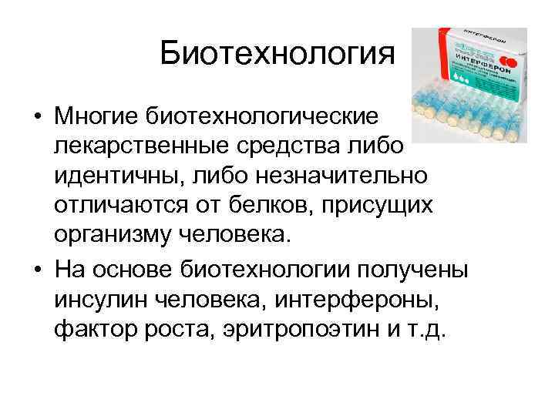

Slide 5
Производство инсулина – одна из биотехнологических манипуляций, широко используется во многих странах.
Инсулин – гормон поджелудочной железы, регулирующий углеводный обмен и поддерживающий нормальный уровень сахара в крови. Недостаток этого гормона в организме приводит к одному из тяжелейших заболеваний – сахарному диабету, который как причина смерти стоит на третьем месте после сердечно-сосудистых заболеваний и рака.
Инсулин – небольшой глобулярный белок, содержащий 51 аминокислотный остаток и состоящий из двух полипептидных цепей, связанных между собой двумя дисульфидными мостиками.
Для производства инсулина в качестве исходного организма был взят один из штаммов бактерии кишечной палочки человека.

Slide 6
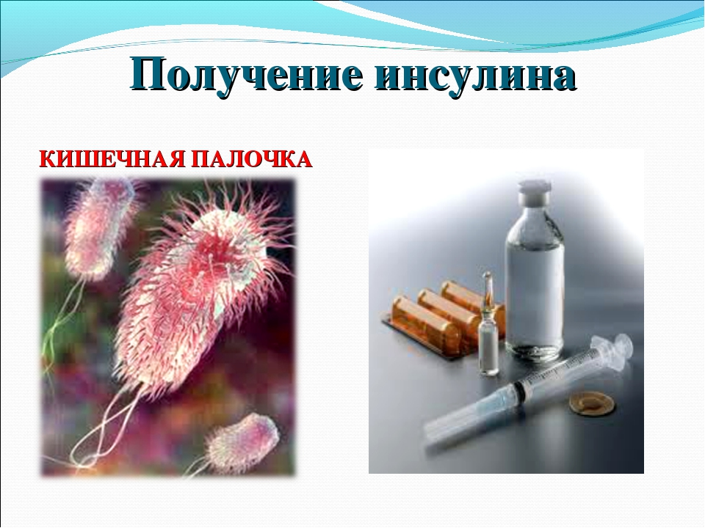

Slide 7
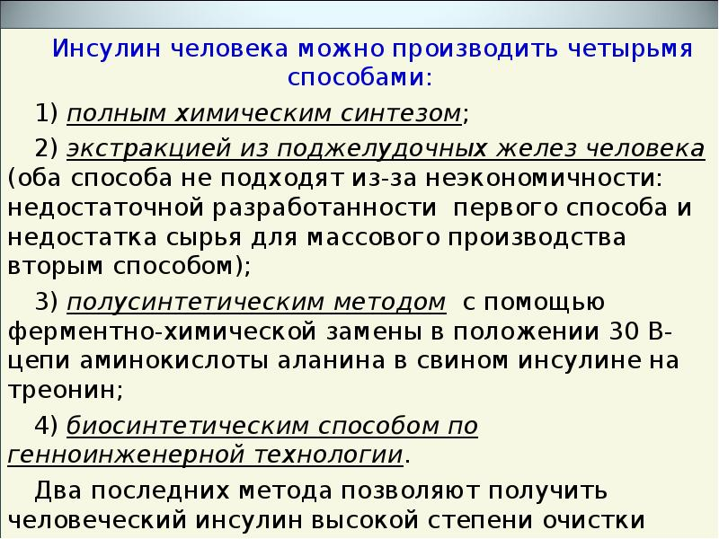

Slide 8
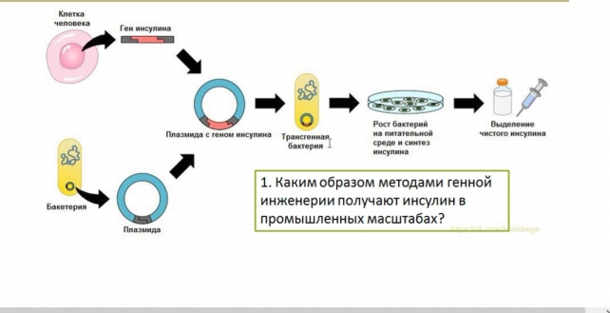

Slide 9
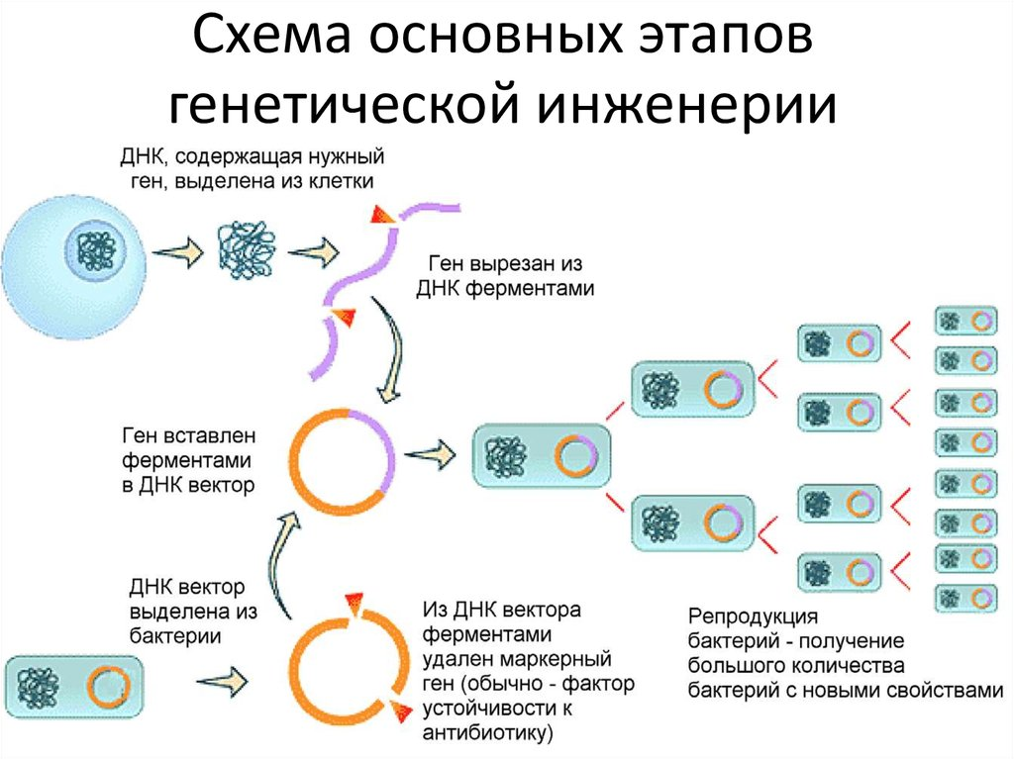

Slide 10
Общая схема биотехнологического процесса
1. ДНК человека разрезают с помощью ферментов.
2. Выделяют участок с генном, отвечающим за синтез инсулина.
3. Из бактерии кишечной палочки извлекают кольцевую ДНК (плазмиду) и также разрезают ее с помощью ферментов.
4. При помощи сшивающих ферментов ген человека встраивают в бактериальную ДНК.
5. Реконструированная кольцевая ДНК (плазмида) вновь помещается в бактериальную клетку.
6. Бактерии выращиваются на питательных средах и синтезируют белок (инсулин).
7. Выделение чистого инсулина.

Slide 11
Все поколения этих генно-модифицированных бактерий также производят инсулин человека. Учитывая то, что в благоприятных условиях клетки бактерий размножаются каждые 20 минут, их можно получать в огромном количестве.
Такой инсулин в разы дешевле и качественней произведенного из клеток поджелудочной железы коров и свиней.
Все микроорганизмы, используемые в промышленности, проходят длительные испытания на безвредность для людей, животных и окружающей среды.

